Slide 1


Slide 2

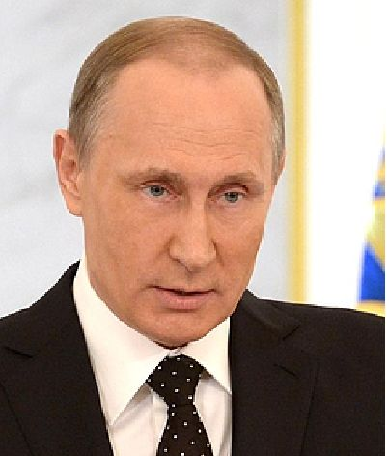
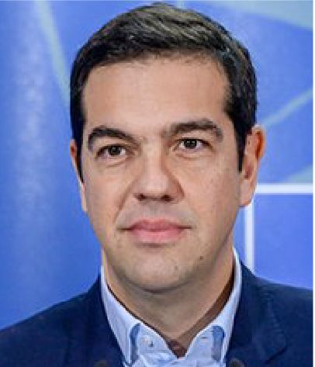
02
Путин В.В.,
президент РФ
О сотрудничестве с Грецией:
«…В силу известных причин наши торгово-экономические связи находятся на спаде. В 2014 году объем товарооборота снизился сразу на 40%. Для исправления ситуации нами принят в апреле этого года совместный план действий».
«Мы заинтересованы в широком деловом сотрудничестве с зарубежными партнёрами, приветствуем инвесторов, которые нацелены на долгосрочную работу на российском рынке, даже несмотря на текущие, не всегда простые обстоятельства. Высоко ценим их благожелательное отношение к нашей стране, к тем преимуществам, которые они видят здесь для развития своего дела. Чтобы открыть дополнительные возможности для наращивания экономических связей с Россией, наша страна участвует в интеграционных процессах»,
Послание Президента Российской Федерации
Федеральному Собранию.
Алексис Ципрас,
премьер-министр Греции:
«Между нашими народами всегда существовала глубокая внутренняя связь. Она сохранилась и до сих пор, независимо от внешних обстоятельств…».

Slide 3
03
По словам премьер-министра
Греции Алексиса ЦИПРАСА,
сотрудничество с Россией становится стратегическим выбором для Греции не только из-за исторически крепких культурных и духовных связей. Но и потому, что Греция в 21-м веке собирается вести активную внешнюю политику в глобализированном мире.
В связи с эти выставка Thessaloniki International Fair 2016 будет итогом целого ряда контактов на высоком уровне и знаменует новое начало в отношениях между Россией и Грецией.

Slide 4
04
Дворкович А.В.,
заместитель председателя правительства РФ,
«Россия станет почетным гостем 81-й Международной выставки в Салониках (TIF 2016). Выставка этого года станет настоящим событием мирового масштаба, будут организованы многочисленные параллельные мероприятия культурного, развлекательного и образовательного характера, кроме того, пройдет бизнес-форум по вопросу инвестиционного интереса российских предприятий в Греции, а также потенциальных сфер сотрудничества между двумя странами».
Мантуров Д.В.,
министр промышленности и торговли РФ
«Греция - наши друзья исторически,
поэтому мы заинтересованы в поддержке этой страны».
«Греция является для России важным партнером как в торговом, так и в промышленном аспекте. Мы открыты к реализации любых совместных инвестиционных и кооперационных проектов с Грецией, выходящих за рамки обычных экспортно-импортных операций»

Slide 5
05
О МЕРОПРИЯТИИ
Дата мероприятия – 10-18 сентября 2016 г.
Место проведения: г. Салоники, Греция
The International Exhibition &
Congress Centre
THESSALONIKI INTERNATIONAL FAIR –
это международная многоотраслевая специализированная выставка, которая проводится в самом крупном выставочном комплексе на Балканах, HELEXPO.
Начиная с 1926 года, событие каждый год собирает сотни греческих и зарубежных компаний со всего мира.
В этом году Россия станет почетным гостем 81-й Международной выставки в Салониках (TIF’2016).
Презентацию отечественных предприятий на выставке организует Министерство промышленности и торговли Российской Федерации.
Общая площадь российской экспозиции в рамках организации отдельного павильона и открытого пространства перед ним составит более 4500 кв.м.
Ярмарка в Салониках станет одним из важнейших социальных, культурных и экономических событий Греции в этом году.

Slide 6
06
О МЕРОПРИЯТИИ
САЛОНИКИ – визитная карточка
и второй по величине город Греции.
Город Салоники – столица греческого региона Македония,
был основан в 315 г до н.э. царем Македонии Кассандром, назвавшим его в честь своей жены, сестры Александра Великого.
Салоники лежат в низменной местности, окруженной невысокими холмами, и выходят на бухту залива Термайкос. Несмотря на то, что город является одним из старейших в Европе, сегодня он представляет собой один из современных экономических и культурных центров.
Приехав на Международную выставку
THESSALONIKI INTERNATIONAL FAIR 2016
вы сможете не только заключить выгодные контракты и представить всему миру достижения российских предприятий, но и насладиться прекрасным видом средиземноморского побережья.

Slide 7
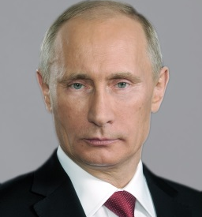
07
О МЕРОПРИЯТИИ
Подготовка и участие в международных выставках в качестве российской экспозиции имеет своей целью содействие реализации проектов торгово-экономического, инвестиционного сотрудничества, сопровождение реализации совместных кооперационных проектов, направленных на развитие экспорта российских предприятий в Грецию.
Российские экспозиции в рамках крупных международных проектов занимают определенную нишу в решении основных задач:
— Создание благоприятных условий для развития торговли с международными компаниями, а также содействие привлечению иностранных инвестиций в российскую экономику.
— Развитие неэнергетического и не сырьевого природного ресурсов экспортного потенциала России с учетом необходимости развития
— Развитие двустороннего сотрудничества по поддержке региональных и отраслевых проектов
Конкурентное производство до сих пор сосредоточено главным образом в сырьевом и добывающем секторах. Только изменив структуру экономики, мы сможем решать масштабные задачи в сфере безопасности и социальном развитии, создать современные рабочие места и повышать качество и уровень жизни миллионов наших людей.
В.В. Путин (Послание Президента Российской Федерации Федеральному Собранию).
Предлагается сформировать для участия в международной отраслевой выставке «кластер» российских, уже зарекомендовавших себя компаний, а также перспективных и привлекательных для инвестиционной деятельности, в том числе по отраслевому принципу, с учетом финансово-экономической и промышленно-производственной ориентации государств – партнеров.
Создание способного к необходимой адаптации концептуального подхода к участию в международных отраслевых выставках, в том числе в вопросах подготовки и организации, форм проведения, финансирования, рекламы и освещения в СМИ, позволит, по нашему мнению, значительно поднять привлекательность российского, в основном, несырьевого экспорта в регионах ответственности.

Slide 8


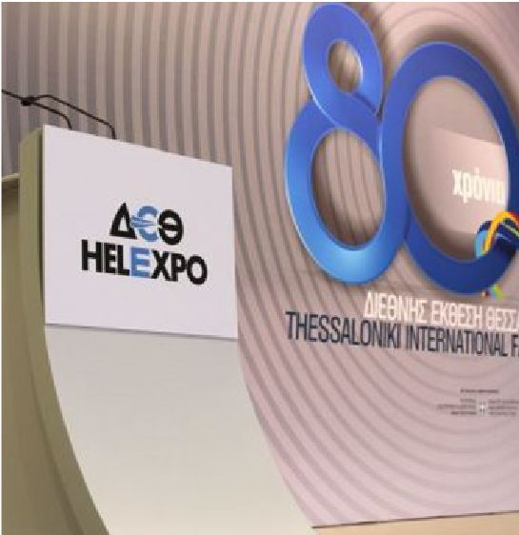
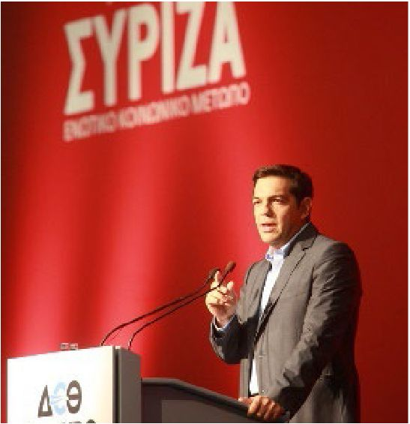






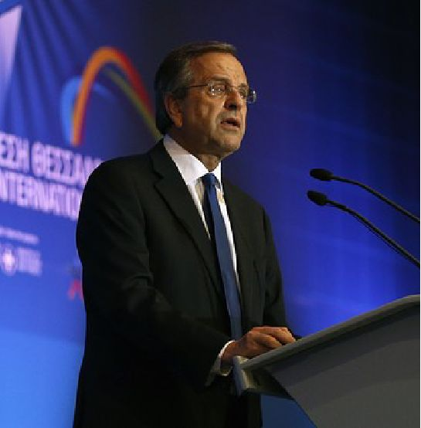
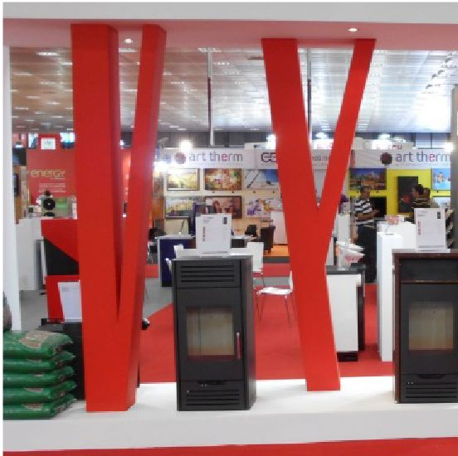










08
УЧАСТНИКИ
НЕФТЕГАЗОВЫЙ КОМПЛЕКС
ЭНЕРГЕТИКА
АГРОСЕКТОР И ПИЩЕВАЯ ПРОМЫШЛЕННОСТЬ
ГЕОЛОГИЯ И ДОБЫЧА ПРИРОДНЫХ РЕСУРСОВ
ЖЕЛЕЗНОДОРОЖНАЯ ПРОМЫШЛЕННОСТЬ
МАШИНОСТРОЕНИЕ
СТАНКОСТРОЕНИЕ
ИТ-ТЕХНОЛОГИИ
ФИНАНСЫ

Slide 9
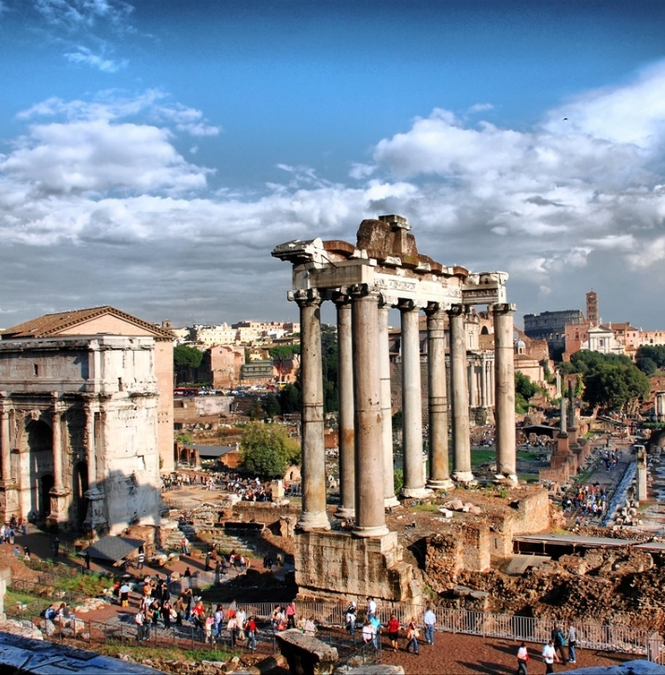
09
ЦЕЛИ И ЗАДАЧИ
ЦЕЛИ И ЗАДАЧИ:
— Представление экономического и инвестиционного потенциала российских компаний;
— Расширение торгово-экономического и инвестиционного сотрудничества;
— Продвижение российских экспортных товаров и технологий на рынок;
— Инициирование внешнеэкономических сделок.
ФОРМАТ ПРОВЕДЕНИЯ:
— Тематические секции;
— Выставочная и презентационная зона.
ФОРМАТ УЧАСТИЯ:
— Коллективная экспозиция Минпромторга России;
— Партнерская экспозиция;
— Делегатский формат участия.

Slide 10
10
ФОРМАТЫ УЧАСТИЯ
— Экспоненту предоставляется эксклюзивно оборудованное рабочее место в рамках коллективной экспозиции Минпромторга на площади от 24 до 64 кв м;
— Аккредитация представителей компании (из расчета 1 бейдж
на 3 кв м застройки), включая получение бейджей, комплекта информационных материалов, каталога российской экспозиции;
— Графическая визуализация стенда (3d макет);
— Размещение информации о компании (логотип, название компании, контактная информация) в российском каталоге мероприятия.
* аренда выставочной площади предоставляется исключительно черезорганизаторов российского павильона
КОЛЛЕКТИВНАЯ ЭКСПОЗИЦИЯ
Минпромторга
России

Slide 11
11
ФОРМАТЫ УЧАСТИЯ
— Экспоненту предоставляется рабочее место в рамках партнерской экспозиции российского павильона на площади от 24 до 154 кв м;
— Аккредитация представителей компании (из расчета 1 бейдж
на 3 кв м), включая получение бейджей, комплекта информационных материалов, каталога российской экспозиции;
— Графическая визуализация стенда (3d макет);
— Размещение информации о компании (логотип, название компании, контактная информация) в российском каталоге мероприятия;
— Размещение названия, логотипа и краткой информации об организации-партнере на официальном web-сайте Выставки с активной ссылкой на сайт организации;
— Размещение логотипа и символики Официального партнера в имиджевой части российской экспозиции на Выставки;
— Размещение логотипа в информационных материалах Выставки, пресс-релизах, рекламных сообщениях в печатных СМИ;
— Размещение логотипа в печатных материалах, посвященных Выставке и распространяемых в средствах массовой информации.
ПАРТНЕРСКАЯ
ЭКСПОЗИЦИЯ

Slide 12
12
ФОРМАТЫ УЧАСТИЯ
— Аккредитация одного сотрудника компании для участия
в мероприятиях деловой программы;
— Подготовка и выдача бейджа для делегата;
— Размещение информации о компании (логотип, название, компании, контактная информация) на официальном сайте мероприятия;
— Размещение информации о компании (логотип, название компании, контактная информация) в российском каталоге мероприятия;
— Предоставление полного списка участников мероприятия с контактной информацией по итогам проведения мероприятия.
ПАКЕТ
«ДЕЛЕГАТ»

Slide 13
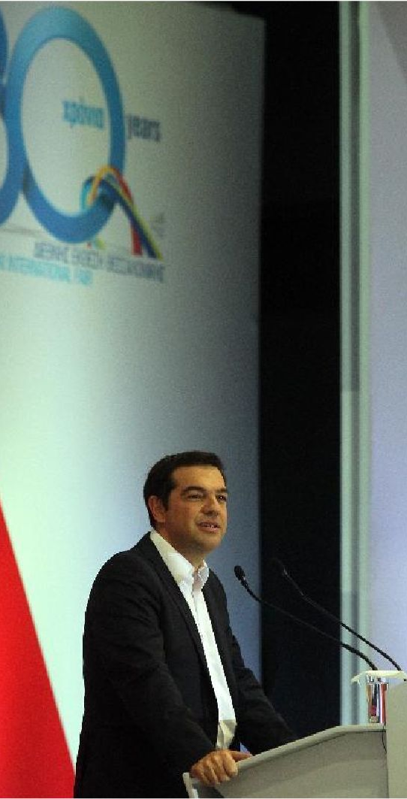
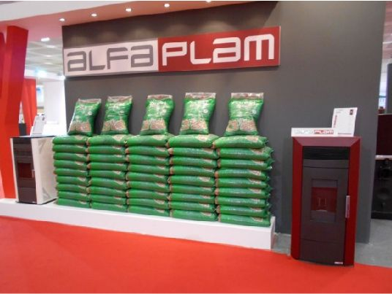
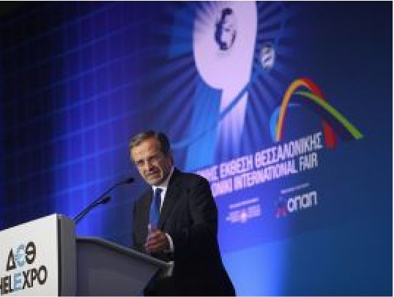
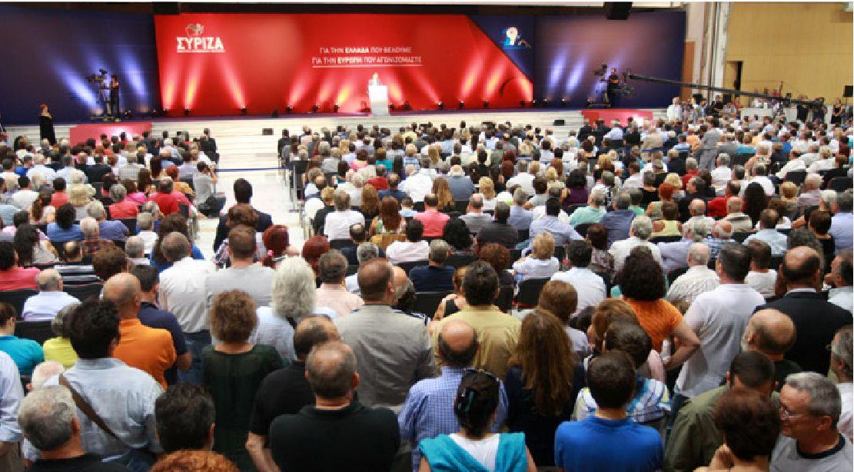
13
УЧАСТНИКИ
По традиции, на открытии ярмарки проходит выступление премьер-министра Греции об экономических итогах минувшего года и перспективах следующего. В это время в Салониках присутствует все политическое руководство и лидеры экономики Греции и других европейских стран
Общая площадь выставки составила
29 350 квадратных метров.
В ярмарке приняли участие
650 компаний производителей
со всего мира.
Выставку посетило 200 000 гостей.

Slide 14


